Slide 1
V kterých typech lesa můžeme najít následující přírodniny?

Slide 2
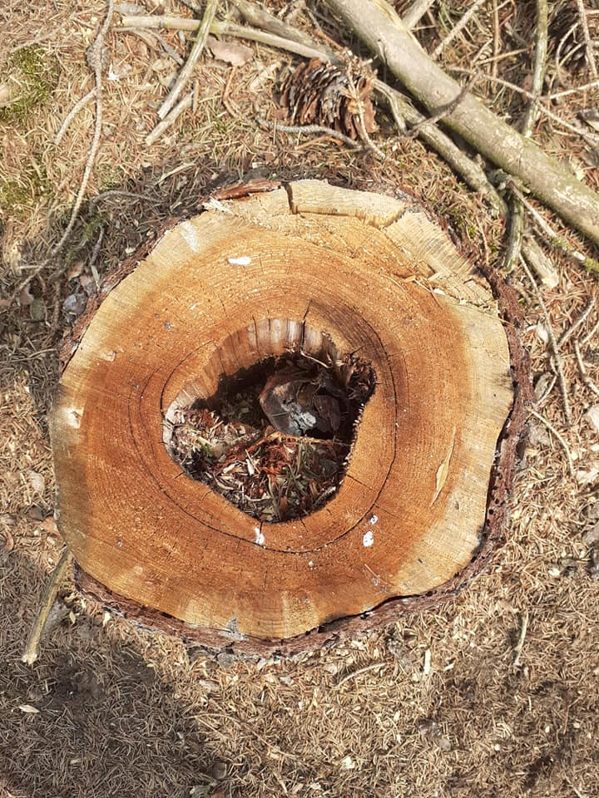
1

Slide 3
2

Slide 4
3

Slide 5
4

Slide 6
5

Slide 7
6

Slide 8
Zkus se zamyslet a odpovědět. Správné řešení nalezneš na další straně.

Slide 9
Obrázky 1, 2, 3 byly pořízeny v jehličnatém lese

Slide 10
Obrázky 4, 5, 6 byly pořízeny v listnatém, lužním lese

Slide 11
Určitě jsi odpověděl/-a správně. Blahopřejeme!

